Slide 1
软件测试方法和技术
第3章 软件测试基本方法

Slide 2
第2章 回顾
软件缺陷是软件质量的对立面
软件缺陷(Bug)是什么
软件测试的分类：层次、类型和方法
静态测试与动态测试
主动测试与被动测试
黑盒测试与白盒测试
测试层次：单元、集成、系统和验收
软件测试工作范畴：测试需求分析、计划与设计、执行、结果评估

Slide 3
3.1 基于直觉和经验的方法
3.2 基于输入域的方法
3.3 基于组合及其优化的方法
3.4 基于逻辑覆盖的方法
3.5 基于缺陷模式的测试
3.6 基于模型的测试
3.7 形式化测试方法
版权所有©️ 仅限于教学使用
Notes:
3.1基于直觉和经验的方法 35
3.1.1 Ad-hoc测试方法和ALAC测试 36
3.1.2 错误推测法 37
3.2 基于输入域的方法 38
3.2.1 等价类划分法 38
3.2.2 边界值分析法 41
3.3 基于组合及其优化的方法 45
3.3.1 判定表方法 45
3.3.2 因果图法 47
3.3.3 Pair-wise方法 50
3.3.4 正交试验法 51
3.4 基于逻辑覆盖的方法 53
3.4.1 判定覆盖 54
3.4.2 条件覆盖 55
3.4.3 判定条件覆盖 56
3.4.4 条件组合覆盖 57
3.4.5 基本路径覆盖 59
3.5 基于缺陷模式的测试 62
3.5.1 常见的缺陷模式 64
3.5.2 DPBT的测试过程 65
3.6 基于模型的测试 65
3.6.1 功能图法 67
3.6.2 模糊测试方法 69
3.7 形式化测试方法 71
3.7.1 形式化方法
3.7.2 形式化验证
3.7.3 扩展有限状态机方法

Slide 4

方法论和具体方法
从方法论看，更多体现了一种哲学的思想，例如辩证统一的方法，在测试中有许多对立统一体，如静态测试和动态测试、白盒测试和黑盒测试、自动化测试和手工测试等。
软件测试的方法论来源于软件工程的方法论，例如有面向对象的开发方法，就有面向对象的测试方法；有敏捷方法，就有和敏捷方法对应的敏捷测试。

Slide 5
黑盒测试方法和白盒测试方法
客户需求
输出
输入
事件驱动
基于需求的测试
数据驱动测试
结构化测试
逻辑驱动测试

Slide 6
过去常提“黑盒和白盒”方法
等价类划分法
边界值分析法
判定表方法
因果图法
Pairwise方法
正交试验法
功能图法
语句覆盖
判定覆盖
条件覆盖
判定条件覆盖
条件组合覆盖
基本路径覆盖
结构化测试方法
基于需求的测试方法
白盒方法
黑盒方法

Slide 7
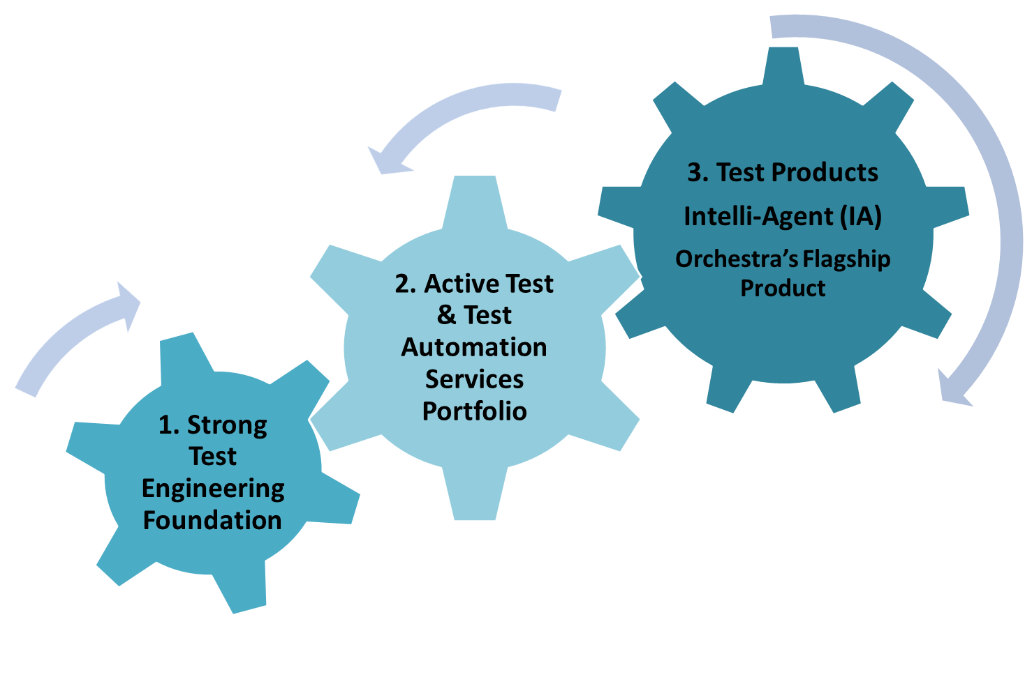
方法论：测试方法
上下文驱动测试方法
基于需求验证的测试方法
基于场景的测试方法
基于模型的测试方法
基于经验的测试方法
Notes:
什么是基于上下文驱动的测试（context-driven-testing）？它不是一种具体的测试方法，而是一类测试思维的体现，通常是指测试人员首先查看特定迭代的细节（产品特性、业务需求、相关干系人等）来选择他们的测试目标、技术和可交付成果（包括测试文档）。归根结底，上下文驱动的测试是要尽我们所能做到最好。我们不尝试应用“最佳实践”，而是接受非常不同的实践（甚至常见测试术语的不同定义）将在不同情况下发挥最佳效果。
需求验证也称为需求确认，主要内容包括：确定SRS正确地描述了预期的、满足项目干系人需求的系统行征；确定软件需求是从用户需求、业务规格和其他来源中正确推导而来的；确定需求的完整性、一致性和高质量。需求验证为后续的系统设计、实现和测试提供了足够的基础。常见的需求验证方法有：基于场景的需求验证方法，基于评审的需求验证方法，基于有向生成图的需求验证方法。
场景法是通过运用场景来对系统的功能点或业务流程的描述,从而提高测试效果的一种方法。 场景法一般包含基本流和备用流,从一个流程开始,通过描述经过的路径来确定的过程,经过遍历所有的基本流和备用流来完成整个场景。 场景主要包括4种主要的类型: 正常的用例场景 备选的用例场景 异常的用例场景 假定推测的场景。
基于模型的测试（英语：Model-based testing）属于软件测试领域的一种测试方法。按照此方法，测试用例可以完全或部分的利用模型自动产生。以上所说的模型通常是指对被测系统（SUT,system under test）某些（通常是功能性的）方面的描述。
基于经验的测试一般是测试人员依据以往的项目经验，特定的系统和软件知识，或应用领域知识开展。能够发现运用系统化测试方法，不能发现的隐含特征的问题。 其效果是和测试人员的经验和技能直接相关，但具有一定的随机性，往往难以评估其覆盖率。
基于经验的测试技术通常有错误猜测法，探索性测试和基于检查表的测试。在实际的测试过程当中，测试人员常常将基于经验的测试方法作为其他测试技术：如黑盒测试白盒测试的补充，以达到最佳的测试效果。

Slide 8
SWBOK对测试方法的分类
基于输入域的测试（IDBT） | 等价类、边界值、两两组合（pairwise）、随机测试 | 黑盒测试
基于代码的测试 （CBT） | 基于控制流的标准、基于数据流的标准、CBT参考模型 | 白盒测试
基于故障模式的测试（FBT） | 故障模型、错误猜测法、变异测试
基于使用的测试（UBT） | 操作配置（operational profile）、用户观察启发 | 黑盒测试
基于模型的测试（MBT） | 决策表、有限状态机、形式化验证、TTCN3、工作流模型
基于应用特性的测试（TBNA） | OOS、web、real-time、SOA、embedded、safe-critical | 应用领域

Slide 9
3.1 基于直觉和经验的方法
3.1.1 Ad-hoc测试方法和ALAC测试
3.1.2 错误推测法
Notes:
3.2 基于输入域的方法
3.3 基于组合及其优化的方法
3.4 基于逻辑覆盖的方法
3.5 基于缺陷模式的测试
3.6 基于模型的测试
3.7 形式化测试方法

Slide 10
3.1.1 Ad-hoc测试和ALAC测试
Ad-hoc，是自由测试强调测试人员根据自己的经验，不受测试用例的束缚，放开思路，灵活地进行各种测试。包括：
1.软件开发（如系统设计，编程等）的经验和知识；
2.与失效和缺陷打交道的经验（发现和处理缺陷的经验和知识）；
3.对被测软件系统的经验和知识；
4.软件系统涉及的业务知识；
5.其他方面的经验，包括心理学，社会学等。

Slide 11
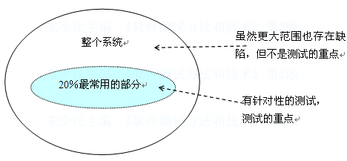
3.1.1 Ad-hoc测试和ALAC测试
ALAC，是Act-like-a-customer（象客户那样做）的简写，ALAC测试方法是一种基于客户使用产品的知识开发出来的测试方法，它的出发点是著名的Pareto 80/20规律

Slide 12
3.1.2 错误猜测法
错误推测法是测试者根据经验、知识和直觉来发现软件错误，来推测程序中可能存在的各种错误，从而有针对性的进行测试。
发现程序经常出现的错误的方法：
单元测试中发现的模块错误；
产品的以前版本曾经发现的错误；
输入数据为0或字符为空；
当软件要求输入时(比如在文本框中),不是没有输入正确的信息，而是根本没有输入任何内容，单单按了Enter键；
… …

Slide 13
3.2 基于输入域的方法
3.2.1边界值分析法
3.2.2等价类划分法
Notes:
3.2 基于输入域的方法
3.3 基于组合及其优化的方法
3.4 基于逻辑覆盖的方法
3.5 基于缺陷模式的测试
3.6 基于模型的测试
3.7 形式化测试方法

Slide 14
3.2.1 边界值分析方法
BVA – Boundary Value Analysis
很多错误发生在输入或输出范围的边界上，因此针对各种边界情况设置测试用例，可以更有效地发现缺陷。
设计方法：
确定边界情况（输入或输出等价类的边界）
选取正好等于、刚刚大于或小于边界值作为测试数据

Slide 15

边界值测试
基本原理
在被测对象的边界及边界附近设计测试用例
二八定律
边界值分析法

Slide 16
边界值测试
测试步骤：
选择被测对象：即输入域或输出域，以进行后续的边界值测试用例设计。
确定边界：即输入/输出域的边界，确保覆盖被测对象所有可能的边界。
确定邻域：即输入/输出域边界附近的邻域范围，便于及时发现所有潜伏在边界附近的缺陷。
设计用例：即从边界及其邻域抽取测试数据，设计测试用例。

Slide 17
边界值测试
测试难点：
输入域的确定
边界的确定
边界点附近邻域的设置
测试用例的设计

Slide 18
边界值测试
对于某个输入条件而言，边界的确定可参照如下原则：
若输入条件规定了取值范围，则以该范围作为边界，如：年龄18~70;
若输入条件规定了值的个数，则以值的个数为边界，如：密码6~18位，身份证号需要18位、用户名为8位工号或10位学号；
若输入域是有序集合(如有序表、顺序文件等)，则选取集合中特定次序的数据作为边界，如第一个或最后一个数据等，如：数组。

Slide 19
边界值测试
常见的边界值：
1)对16-bit 的整数而言： 32767 和 -32768 是边界
2)屏幕上光标在最左上、最右下位置
3)报表的第一行和最后一行
4)数组元素的第一个和最后一个
5)循环的第 0 次、第 1 次和倒数第 2 次、最后一次

Slide 20
3.2 边界值测试
针对某个输入条件确定边界点时，可基于如下的思路：
在需求描述中寻找最大极限边界；
寻找其他边界，特征是：当在某点附近一个极小的邻域内变化时，系统处理方式完全不同；
关注在软件内部的边界点，称为次边界条件或内部边界条件。

Slide 21
边界值测试
边界点附近邻域的设置：
对于每个输入条件的每个边界点(设为P点)，需在该点附近确定大小为1的邻域，并基于所有输入条件的所有边界点及其邻域来设计测试用例。
注意：这里的“1”是指1个单位长度，并未数字意义上的“1”。
例如：输入工资要求1~30000之间，最多2位小数。
0.99 1 1.01 29999.99 30000 30000.01

Slide 22
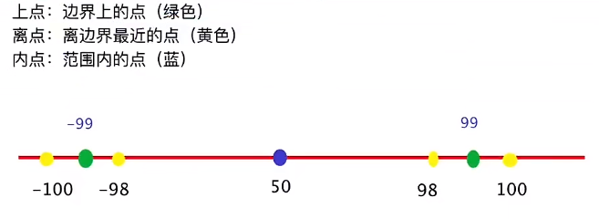
边界值测试
边界值选择及优化举例
输入数据的范围：-99<=a<=99
优化选取原则：开内闭外（7个点→5个点）

Slide 23
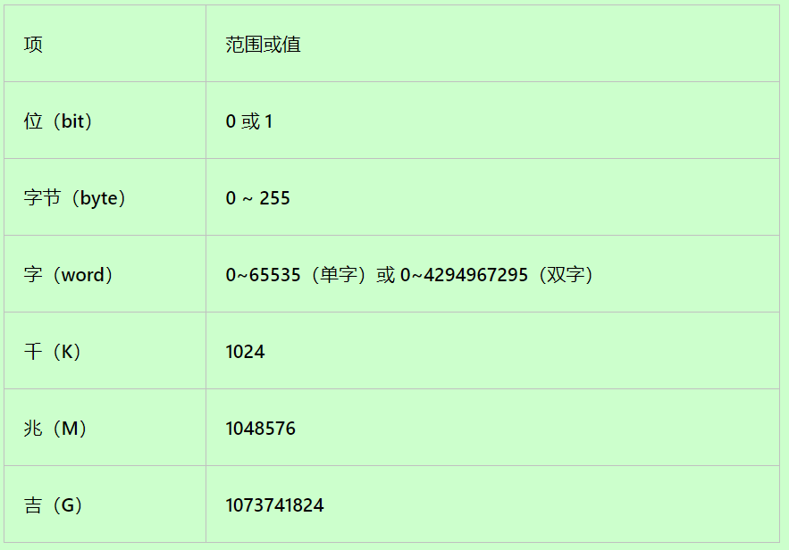
数值的边界值检验：计算机是基于二进制进行工作的，因此，软件的任何数值运算都有一定的范围限制。

Slide 24
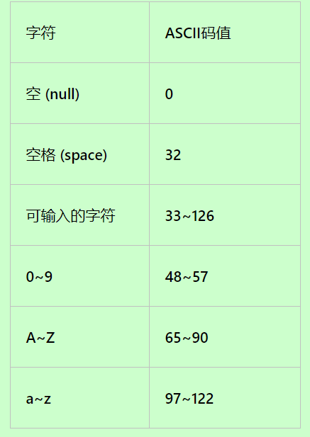
字符的边界值检验： 在计算机软件中，字符也是很重要的表示元素，其中ASCII和Unicode是常见的编码方式。 如右侧列出了一些常用字符对应的ASCII码值。

Slide 25
边界值测试
整体输入域：由多个输入条件共同构成的具有一定实际意义的输入域。
边界通常很清晰，很容易展开测试；
但边界点太少，难以覆盖所有隐含边界，尤其对于各个输入条件之间存在较为复杂的约束关系的情况。
个体输入域：由各个输入条件分别构成的单个输入域的集合。
边界不清晰，需要认真分析，可将整体输入域拆分成个体输入域。
Notes:
整体：2022-3-14 1800-1-1 2050-12-31 1999-12-31
个体：1800~2050 1-12 1-31

Slide 26
边界值测试
以个体输入域为被测对象时，需分别针对每个输入条件的输入域(即每个个体输入域)分别确定其边界点。
遵循独立性假设，即假设各个输入条件之间相互独立，不产生相互影响，即不具有相互依赖关系。也就是说，当针对某个输入条件确定边界点时，不考虑其他输入条件可能对该输入条件所产生的任何影响。

Slide 27
边界值测试
1、测试数据的选择
穷举法
在每个边界点的邻域范围内取所有数据。
优势：边界及其邻域范围内所有数据均可测试到。
不足：邻域内的测试数据较多，导致的测试负担重。
典型值法
在边界点a处选择a-1、a、a+1 这三个值作为测试数据。
优势：测试数据包含了边界点本身以及最远离该边界点的邻域数据，具有典型性，且数据量大大降低。

Slide 28
边界值测试
2、边界组合方式的选择
强边界法
测试用例覆盖所有输入条件的所有边界组合。
可测试到所有的边界组合，但不利于缺陷的隔离和定位。
弱边界法
基于单缺陷假设：有且只有一个输入条件的取值为边界邻域的测试数据，其它输入条件都取正常值。
将调试的思想引入测试，优势在于便于快速隔离和定位边界缺陷，且大大降低测试用例。
全边界法
强边界+弱边界

Slide 29
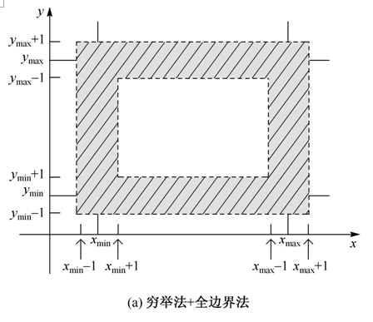
边界值测试
3、测试方案

Slide 30
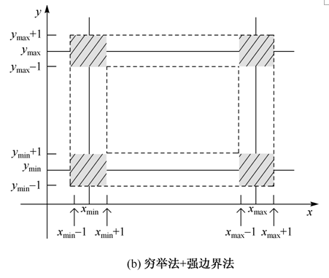
边界值测试
3、测试方案

Slide 31
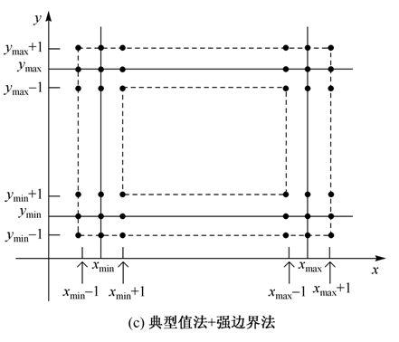
边界值测试
3、测试方案

Slide 32
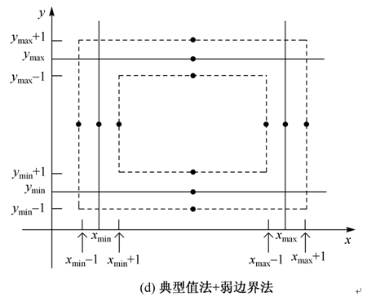
边界值测试
3、测试方案

Slide 33
边界值测试
3、测试方案
穷举法+全边界法
穷举法+强边界法
典型值法+强边界法
典型值法+弱边界法（推荐）
随着输入条件和边界的增多，测试用例增长速度很快

Slide 34
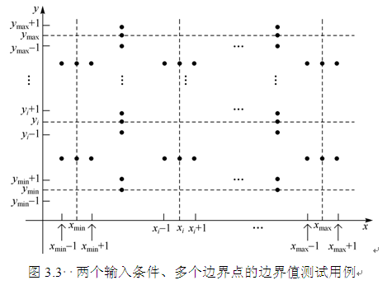
边界值测试
34

Slide 35
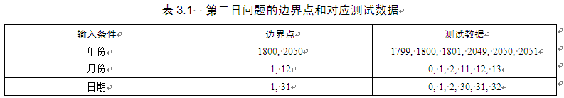
边界值测试
捉虫实践1：第二日问题
针对个体输入域
1、边界和测试数据确定

Slide 36
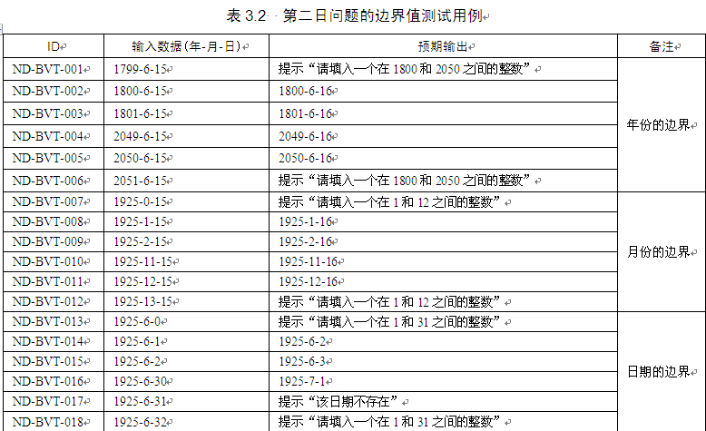
边界值测试
捉虫实践1：第二日问题
针对个体输入域
2、测试用例设计

Slide 37
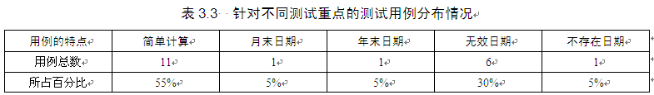
边界值测试
捉虫实践1：第二日问题
针对个体输入域
3、测试分析
是否存在冗余和漏洞？
都较为严重
以上漏洞可以通过等价类测试加以避免
Notes:
有效日期和无效日期都有冗余
闰月没有测试到

Slide 38
边界值测试
边界值测试关注边界
然而，在单缺陷假设下，边界值测试从理论上来说本身就是存在漏洞的，它遗漏了所有输入条件的边界组合情况。
解决途径：利用随机测试或基于正交表的测试方法来做补充测试。

Slide 39
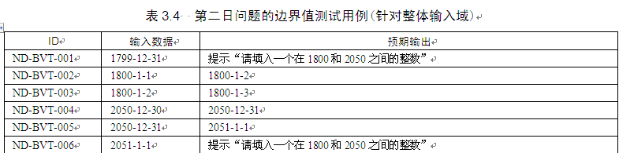
边界值测试
捉虫实践1：第二日问题
针对整体输入域

Slide 40
边界值测试
针对输出域的边界值测试
要考虑的问题：
如何选择合适的输出域来寻找边界点；
如何限定边界点附近邻域的大小，是否仍可简单地按照1个单位长度来限定；
针对边界值附近邻域内选中的测试数据，是否可以顺利确定对应的测试用例。

Slide 41
边界值测试
捉虫实践2：佣金问题
问题简述
输出域的选择
测试用例设计
测试分析

Slide 42
边界值测试
某酒水销售公司指派销售员销售各种酒水，其中白酒、红酒和啤酒的单价分别为168元/瓶、 120元/瓶、5元/瓶。
每个销售员，白酒每月的最高供应量为5000瓶，红酒为3000瓶，啤酒为30000瓶；
各销售员每月至少需售出白酒50瓶，红酒30瓶，啤酒300瓶；
月末，各销售员向酒水销售公司上报他所在区域的销售业绩，酒水销售公司根据其销售额计算该销售员的佣金，并作为奖金发放。

Slide 43
边界值测试
销售员的佣金计算方法如下：
2万元以下(含)：4%；
2万元(不含)～4.5万元(含)：1%；
4.5万元以上(不含)：0.5%。
最终将由佣金计算系统生成月销售报告，对当月售出的白酒、红酒和啤酒总数进行汇总，并计算销售公司的总销售额和各销售员的佣金。

Slide 44
边界值测试
本案例的输入域包括：白酒、红酒、啤酒的销售量
每个输入域分别有两个边界点，如下表：
输出域与输入域完全不同、输入域的测试用例无法覆盖到输出域的所有边界，因此需要补充测试输出域的边界。
 | 白酒 | 红酒 | 啤酒
单价 | 168 | 120 | 5
最低销售量 | 50 | 30 | 300
最高供应量 | 5000 | 3000 | 30000

Slide 45

边界值测试
输出域的选择
销售额？or 佣金？
销售额容易计算，可作为输出域进行边界值测试
测试用例设计
佣金问题的边界点：佣金比率变化的数据点
50*168+30*120+300*5=13500
5000*168+3000*120+30000*5=1350000

Slide 46
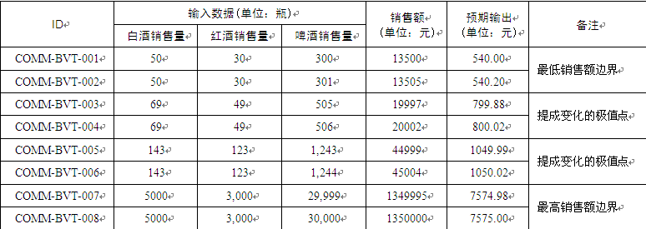
边界值测试
测试用例设计
针对输出域的测试用例

Slide 47
边界值测试
测试分析：
输出域的边界值测试带来了额外的测试不确定性。
针对边界值附近邻域内选中的测试数据，是否一定可以确定对应的测试用例。如：邻域为1元的情况无法得到对应的输入值。
可以同时有多组输入对应相同的系统输出。如：测试用例004号。

Slide 48
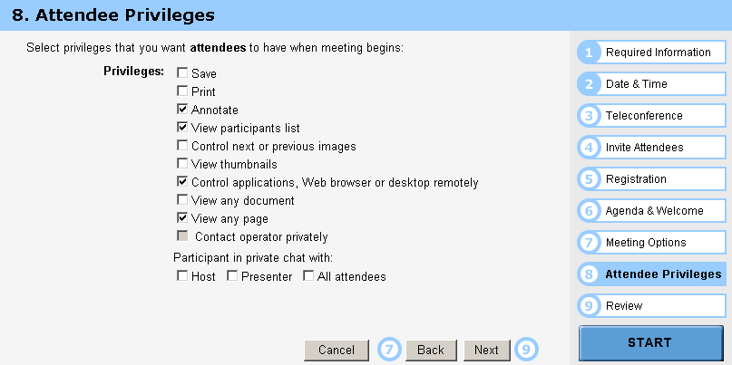
示例1
Test cases :
任意的正常值: 随机选择几个选项 边界值: 选择所有选项 边界值: 一个都不选 边界值: 选择一个选项

Slide 49
边界值测试
小结 （ 一般步骤、注意事项）
边界值测试是一种最基本、最简单的黑盒测试方法，通常可作为等价类测试的补充。
基于：独立性假设和单缺陷假设。
边界值测试关注的是系统边界，并不关注系统对不同类型数据的处理规律，因此，该方法设计的测试用例往往具有较大的系统冗余与漏洞，但这并不影响该法的有效性，漏洞可通过等价类法、正交表法、随机测试进行补充测试。

Slide 50
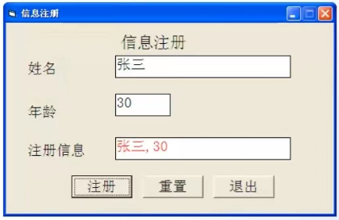
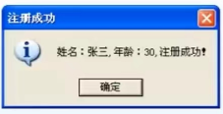
边界值测试
课后练习：
姓名:1-20个字符，不能包含数字，不能为空；
年龄:18-60之间的整数，不能为空；
如果填写信息正确，给出提示信息，如图:
并在“注册信息”文本框中输入相应注册信息。

Slide 51
3.2.2 等价类划分方法
等价类是某个输入域的子集，在该子集中每个输入数据的作用是等效的.
将输入数据分成若干个等价类，从每个等价类选取一个代表性的数据作为测试用例
等价类分为有效等价类（合理的数据）和无效等价类（异常的数据）
i₁
i₄
i₂
i₃
all inputs

Slide 52
等价类测试
原因
等价类和划分
等价类划分的步骤
确定等价类的一般原则
测试用例的设计
讨论

Slide 53
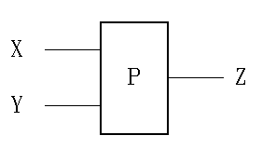
等价类测试
如何选择测试用例？
产生原因
穷举测试是不可能的任务。
只能从大量的可能数据中选择一部分作为测试用例。
等价类划分原则
X,Y取整数，字长32位，可能采用的测试数据组： 2³²×2³²＝2⁶⁴，穷举测试合法输入，不同执行路径数达5²⁰条，需5亿年。
完备的测试
无冗余的测试

Slide 54
等价类测试
基本思想
把程序的输入域划分成若干部分，然后从每个部分中选取少数代表性数据当作测试用例，每一类的代表性数据在测试中的作用等价于这一类中的其它值。（保证全覆盖）
划分
选择代表元素
2
1
3
4
输入域
互不相交的子集
保证无冗余
子集的并是整个集合
保证完备性

Slide 55
等价类测试
等价类的形式化定义
等价类的性质
设R是非空集合A上的等价关系，对任意 ， 令 ， 则称 为x关于R的等价类，简记做[x]。
，且 ；
表明任何等价类都是集合A的非空子集。
若xRy，则[x]=x[y]；
以上两性质表明在A中任取两个元素，它们的等价类或相等，或不交。
若 ，，则 ；
。
表明所有等价类的并集就是A。

Slide 56
等价类测试
等价类划分
划分的含义是将整体分成小块，使得所有事物都在某个小块中，不会遗漏。
给定集合B以及B的一组子集A1,A2,…,An，这些子集是B的一个划分，当且仅当：
且， 这样的一个划分是一组子集：
所以我们常把单个子集看作是划分的元素。
2
1
3
4
集合A上的等价关系与集合A的划分一一对应

Slide 57
等价类测试
测试难点
选择被测对象：如何输入域或输出域，以进行后续的等价划分？
等价类划分：如何对输入域或输出域划分等价类，确保系统对每个等价类中的所有项采用相同的处理方式。是否存在一般规律？
测试用例设计：如何根据划分得到的等价类集合设计测试用例，简单地将所有等价类按照排列组合方式构建测试用例就可以了吗？
理论目标的达成：理论上而言，等价类测试可以做到测试的完备和无冗余，实际设计得到的测试用例确实可以保证满足理论目标吗？

Slide 58
等价类测试
输入域的确定
整体输入域：
根据被测对象的特性，针对整体输入域进行等价划分。
个体输入域：
将整体输入域拆分成由各个输入条件分别构成的个体输入域进行等价划分。
对每个输入条件的输入域划分各自的有效等价类和无效等价类，遵循独立性假设（即相互独立、不相互影响，不具有相互依赖关系）。

Slide 59
确定有效等价类和无效等价类
有效等价类：对于程序的规格说明而言，合理的、有意义的输入数据构成的集合，即被测对象能接受的数据。
用于检验程序是否实现了规格说明预先规定的性能和功能。用于考查软件的正常工作能力。
无效等价类：对于程序的规格说明而言，不合理的、无意义的输入数据构成的集合，即被测对象不能接受的数据。
用于检查程序中功能和性能的实现是否不符合规格说明要求(检验程序对无效数据的处理)。用于考查软件的容错能力。
不能仅接受合理数据，还要经受意外的考验，接受无效或不合理的数据。

Slide 60
划分等价类的一般原则
1.若输入条件规定了取值范围或值的个数，则可确立一个有效等价类和两个无效等价类。
例如：程序的规格说明中，要求输入满足：“… 项数可从1到999 …” 。
有效等价类是“1≤项数≤999”，
两个无效等价类是“项数＜1”或“项数＞999”。
1
999
x
无效等价类
有效等价类
无效等价类
Notes:
重点学习

Slide 61
划分等价类的一般原则
2.若输入条件规定了输入值的集合，或规定了“必须如何”的条件，满足必须条件的数据构成一个有效等价类，其他数据构成一个无效等价类。
例如：变量标识符规定为“以字母打头的……串”。
有效等价类是“所有以字母打头的变量标识符”，
无效等价类是“所有不以字母打头的变量标识符”。
Notes:
重点学习

Slide 62
划分等价类的一般原则
3.若输入条件是一个布尔量，则取真值的数据构成一个有效等价类，取假值的数据构成一个无效等价类。
4.若规定了输入数据的一组值，且程序要对每个输入值分别进行处理。则可为每一个输入值确立一个有效等价类，此外针对这组值确立一个无效等价类，它是所有不允许的输入值的集合。
Notes:
重点学习

Slide 63
划分等价类的一般原则
5.规定了输入数据必须遵守的规则，则可以确立一个有效等价类（符合规则）和若干个无效等价类（从不同角度违反规则）。
6.若确知已划分等价类中各元素在程序中处理方式不同，则应将此等价类进一步划分成更小的等价类。
通过不断施加规则，将等价类划分为更多子集，直到无法再分为止。
Notes:
重点学习

Slide 64
等价类测试的适用情况
等价类测试适用于：（有数据输入的情况）
可用数量衡量的独立变量
布尔变量
逻辑变量
等价类测试不适用于：
相互有依赖关系的变量

Slide 65
等价类划分
判断等价类中所有数据是否完全等价的简便原则：
在某个指定的等价类中，被测对象对该等价类中的输入数据或输入项的处理方式是否一致；
如果不一致，则该等价类需要进一步做等价划分。

Slide 66
等价类测试
等价类划分的步骤
通过分析需求规格说明，划分等价类，列出等价类表；
设计测试用例。

Slide 67
测试用例设计
为每个等价类规定一个唯一的编号；
设计一个新的测试用例，使之尽可能多地覆盖尚未被覆盖的有效等价类，重复这一步直至所有的有效等价类都被覆盖为止；
设计一个新的测试用例，使其仅覆盖一个尚未被覆盖的无效等价类，重复这一步直至所有的无效等价类都被覆盖为止。
Notes:
重点学习

Slide 68
等价类测试案例
信息注册：
姓名：1-20个字符，不能包含数字，不能为空；
年龄：18-60之间的整数，不能为空；
如果填写信息正确，给出提示信息，如图:
并在“注册信息”文本框中输入相应注册信息。

Slide 69
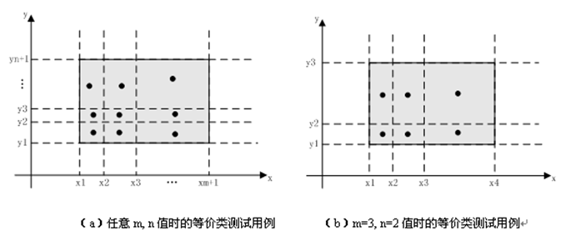
等价类测试
强组合方式下的测试用例集合是唯一的，能够覆盖整个有效输入域，但可能工作量会比较大。
强组合方式——完全组合
最终得到的测试用例完全覆盖所有输入条件的有效等价类的所有组合情况（有效等价类数量的笛卡尔积）。
输入条件x、y分别有m、n个有效等价类（m>n)，强组合的测试用例个数为m*n个

Slide 70
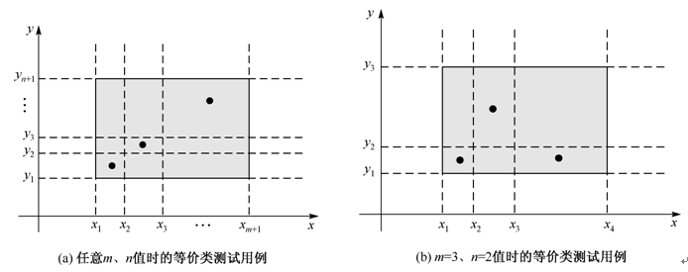
等价类测试
弱组合方式下的测试用例集合不是唯一的，不同组合的测试效果也不同，无法达到对整个有效输入域的覆盖。
弱组合方式
测试用例仅需完全覆盖所有输入条件的有效等价类即可。
输入条件x、y分别有m、n个有效等价类（m>n)，弱组合的测试用例个数为m个

Slide 71
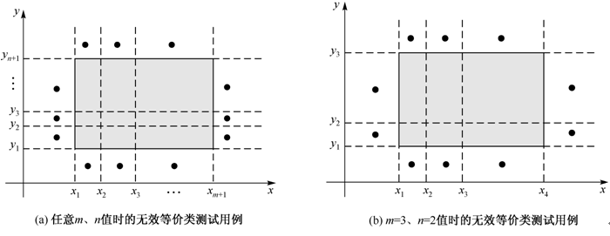
等价类测试
将每个无效等价类看做一种可能的缺陷，设计测试用例时针对每类可能的缺陷单独测试。
无效等价类的测试用例
采用单缺陷假设，一个测试用例仅覆盖一个输入条件的某一个无效等价类，每个测试用例均不能同时覆盖多个无效等价类。
输入条件x、y分别有2个无效等价类，则测试用例个数为2*(m+n)个

Slide 72
等价类测试
捉虫实践3：第二日问题
针对个体输入域
针对整体输入域
测试分析

Slide 73
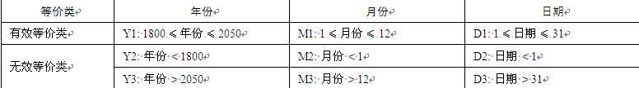
等价类测试
第一次测试尝试
等价类划分

Slide 74
等价类测试
第一次测试尝试
无效等价类的测试用例

Slide 75
等价类测试
第一次测试尝试
有效等价类的测试用例
测试分析：
工作量少、足够典型，一个非月末的普通日期，占全部日期的96.7%。
测试漏洞存在缺陷，风险极高，例如月末、年末、闰年等情况未考虑。

Slide 76
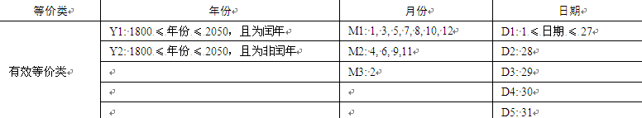
等价类测试
第二次测试尝试
针对有效等价类再进行划分
需要2*3*5=30个测试用例

Slide 77
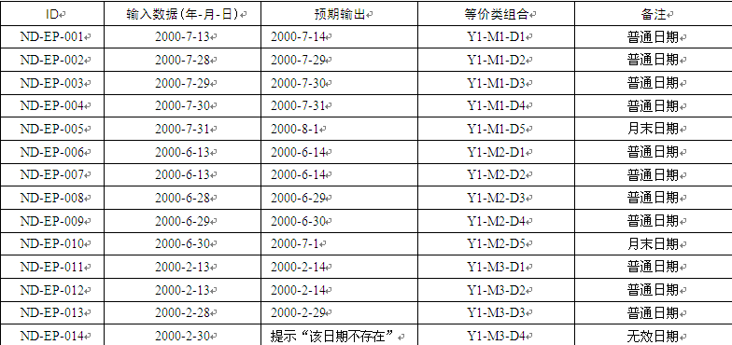
等价类测试
第二次测试尝试
有效等价类的测试用例
Notes:
缺少：无年末

Slide 78
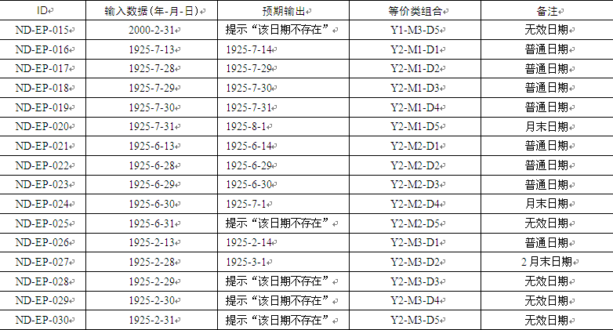
等价类测试
第二次测试尝试
有效等价类的测试用例（续）

Slide 79
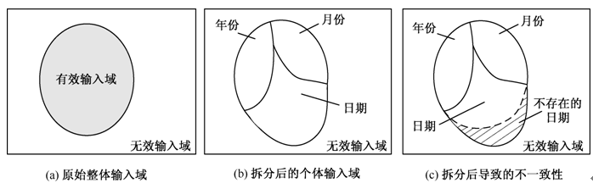
等价类测试
第二次测试尝试
测试分析：
测试用例数量增加，年末、闰年2月末未覆盖到
独立性假设导致有效输入域的冗余

Slide 80
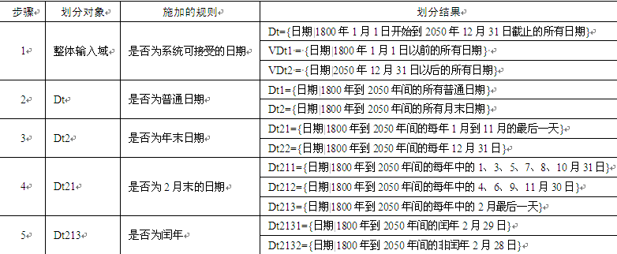
等价类测试
针对整体输入域划分等价类

Slide 81
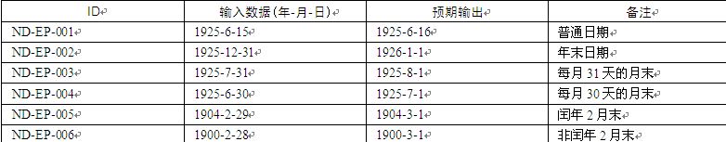
等价类测试
针对整体输入域
测试分析：
无论针对整体输入域还是个体输入域，要严格保证等价类中所有项的等价特性。对整体输入域划分等价类，测试不会产生冗余，但是设计难度较大。针对个体输入域划分等价类，设计难度较低，但是输入条件有关联时，会导致测试的冗余。可以基于决策表测试的合并化简特性来消除冗余。

Slide 82
等价类测试
针对输出域的等价类测试——避免输入域等价类测试的漏洞
选择合适的输出域（可以为中间输出域）；
针对选定的输出域划分等价类；
根据划分的等价类设计测试用例，关注重点是有效输出，集中设计有效等价类。

Slide 83
等价类测试
捉虫实践4：佣金问题
输出域的选择
销售额？佣金？
等价划分和测试用例设计

Slide 84
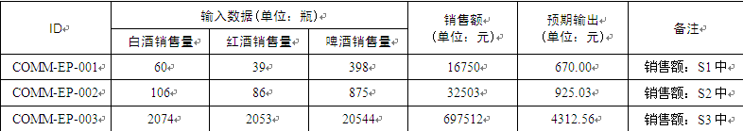
等价类测试
等价划分和测试用例设计

Slide 85

课堂练习
验证QQ号码的合法性
要求：5~10位自然数

Slide 86
等价类测试
小结
目标：从理论上追求测试的完备性和无冗余性。
基于：独立性假设和单缺陷假设。
步骤：
注意事项：
当等价划分不合理(即存在漏洞时)，将导致测试用例的漏洞；
当输入条件之间存在关联时，若基于个体输入域进行测试，将导致测试用例的冗余。

Slide 87
等价类划分--多个输入条件（补充）
基于假设：输入变量是真正独立的；
分类的决定因素：
<一般（有效）,健壮（无效）>
<单缺陷（弱），多缺陷（强）>
方法分类：弱一般等价类测试、强一般等价类测试、弱健壮等价类测试、强健壮等价类测试;
可用于程序的输入定义域或输出值域

Slide 88
等价类划分--多个输入条件（补充）
单缺陷与多缺陷假设产生弱等价类与强等价类测试之分。
是否进行无效数据的处理产生健壮与一般等价类测试之分。
弱一般等价类测试
强一般等价类测试
弱健壮等价类测试
强健壮等价类测试
举例

Slide 89
测试用例设计--弱一般等价类
x
2
有效输入
等价类
有效值：a<=x1<=b
d
有效值：c<=x2<=d
无效值：x1<a, or x1>b
无效值：x2<c, or x2>d
a= ?
b= ?
c
则整个坐标轴均为x1的有效值
x
1
a
b
“单缺陷”假设：失效极少是由两个或多个缺陷的同时发生引起的。
弱一般等价类测试通过使用一个测试用例中的每个等价类区间的一个变量实现。

Slide 90
测试用例设计--弱一般等价类
基于单缺陷、正常值（一般）
x
2
取值区间
g
x1:[a,b),[b,c),[c,d]
x2:[e,f),[f,g]
f
无效值：x1<a, or x1>d
无效值：x2<e, or x2>g
e
x
1
a
b
c
d

Slide 91
测试用例设计--弱一般等价类
基于单缺陷、正常值
 | 有效等价类
对于x1 | M1={x1|a<=x1<b}
 | M2={x1|b<=x1<c}
 | M3={x1|c<=x1<=d}
对于x2 | N1={x2|e<=x2<f}
 | N2={x2|f<=x1<=g}
x
2
g
f
测试用例 | 输入等价类 | 输入等价类
1 | M1,N1 | M1,N2
2 | M2,N2 | M2,N1
3 | M3,N1 | M3,N2
e
对于n个变量，设第i个变量的有效等价类是m_{i}个，则测试用例总数：
d
x
1
a
b
c
max(m_{i})个。

Slide 92
测试用例设计--强一般等价类
基于多缺陷、正常值（一般）
与弱一般等价类相同
x
2
d
有效值：a<=x1<=b
有效值：c<=x2<=d
无效值：x1<a, or x1>b
无效值：x2<c, or x2>d
c
x
1
a
b

Slide 93
测试用例设计--强一般等价类
如果整个坐标轴均为x1的有效值，则强、弱等价类的测试用例是一样的。
基于多缺陷、正常值（一般）
x
2
g
取值区间
x1:[a,b),[b,c),[c,d]
f
x2:[e,f),[f,g]
无效值：x1<a, or x1>d
无效值：x2<e, or x2>g
e
a
b
c
d
x
1

Slide 94
测试用例设计--强一般等价类
基于多缺陷、正常值（一般）
x
测试用例 | 输入等价类
1 | M1,N1
2 | M1,N2
3 | M2,N1
4 | M2,N2
5 | M3,N1
6 | M3,N2
2
g
f
对于n变量，设第i个变量的有效等价类是m_{i}个，则测试用例总数：
e
m₁* m₂* …*m_{n}
a
b
c
d
x
1
基于多缺陷假设需要等价类笛卡尔积的每个元素对应的测试用例

Slide 95
测试用例设计--强一般等价类
笛卡儿积能保证两种意义上的“完备性”
覆盖所有的等价类
有可能的输入组合中的一个

Slide 96
测试用例设计--弱健壮等价类
基于单缺陷、健壮值
单缺陷与多缺陷假设产生弱等价类与强等价类测试之分。
是否进行无效数据的处理产生健壮与一般等价类测试之分。
x
2
d
c
x
1
a
b

Slide 97
测试用例设计--弱健壮等价类
弱--基于单缺陷假设，健壮--考虑无效值
具体做法：
对有效输入，使用每个有效等价类的一个值。
对无效输入，测试用例将拥有一个无效值并保持其余的值都是有效的。

Slide 98
测试用例设计--弱健壮等价类
基于单缺陷、健壮值
 | 无效等价类
对于x1 | M4={x1|x1<a}
 | M5={x1|x1>d}
对于x2 | N3={x2|x2<e}
 | N4={x2|x2>g}
x
2
g
测试用例 | 补充输入等价类
1,2 | (M4,N1)(M4,N2)
3,4 | (M5,N1)(M5,N2)
f
对于n变量，设第i个变量的有效等价类是m_{i}个，无效等价类是l_{i}个，则测试用例总数：
e
b
c
d
x
max( m_{i})+ (l₁+ l₂ +…+l_{n})个。
a
1

Slide 99
测试用例设计--弱健壮等价类
基于单缺陷、健壮值
x
2
存在的问题
g
规格说明常常未定义无效测试用例所预期的输出是什么。
f
e
a
b
c
d
x
1

Slide 100
测试用例设计--强健壮等价类
基于多缺陷、健壮值
x
2
d
c
x
1
a
b

Slide 101
测试用例设计--强健壮等价类
基于多缺陷、健壮值
x
2
g
取值区间
x1:[a,b),[b,c),[c,d]
f
x2:[e,f),[f,g]
无效值：x1<a, or x1>d
无效值：x2<e, or x2>g
e
a
b
c
d
x
1

Slide 102
测试用例设计--强健壮等价类
基于多缺陷、健壮值
测试用例 | 输入等价类
1,2 | (M1,N1)(M1,N2)
3,4 | (M2,N1)(M2,N2)
5,6 | (M3,N1)(M3,N2)
7,8 | (M4,N1)(M4,N2)
9,10 | (M5,N1)(M5,N2)
11,12 | (M1,N3)(M1,N4)
… | …
x
2
g
f
对于n变量，设第i个变量的有效等价类是m_{i}个，无效等价类是l_{i}个，则测试用例总数：
e
( m₁+l₁)* (m₂ +l₂) * …*(m_{n} +l_{n})
a
b
c
d
x
1

Slide 103
测试用例设计—举例
输入定义域测试
例一：三角形问题
（不考虑边长限制）
输入条件的无效等价类
D1={<a,b,c>|a>=b+c}
D2={<a,b,c>|b>=a+c}
D3={<a,b,c>|c>=a+b}
考虑三角形是否存在
细化
考虑三角形类型
等边
三角形
a>=b+c
输入域
D1-1={<a,b,c>|a=b+c}
D1-2={<a,b,c>|a>b+c}
b>=a+c
输入条件的有效等价类
D4={<a,b,c>|a=b=c}
D5={<a,b,c>|a=b,a<>c}
D6={<a,b,c>|a=c,b<>c}
D7={<a,b,c>|b=c,a<>c}
D8={<a,b,c>|a<>b,a<>c,b<>c}
等腰
三角形
c>=a+b
不等边
三角形
三角形
非三角形

Slide 104
测试用例设计—举例
弱一般等价类测试用例
例一：三角形问题
（不考虑边长限制）
a | b | c | 预期输出
5 | 5 | 5 | 等边三角形
2 | 2 | 3 | 等腰三角形
2 | 3 | 2 | 等腰三角形
3 | 2 | 2 | 等腰三角形
3 | 4 | 5 | 不等边三角形
4 | 1 | 2 | 非三角形
3 | 1 | 2 | 非三角形
1 | 4 | 2 | 非三角形
1 | 3 | 2 | 非三角形
1 | 4 | 2 | 非三角形
1 | 2 | 3 | 非三角形
等边
三角形
输入域
a>=b+c
b>=a+c
等腰
三角形
不等边
三角形
c>=a+b
三角形
非三角形
在每个等价类中取值时，应取norm值

Slide 105
测试用例设计—举例
例一：三角形问题
（不考虑边长限制）
输出值域测试
弱一般等价类测试用例
输出的等价类
R1={<a,b,c>|有三条边a,b,c的等边三角形}
R2={<a,b,c>|有三条边a,b,c的等腰三角形}
R3={<a,b,c>|有三条边a,b,c的不等边三角形}
R4={<a,b,c>|三条边 a,b,c不构成三角形}
a | b | c | 预期输出
5 | 5 | 5 | 等边三角形
2 | 2 | 3 | 等腰三角形
3 | 4 | 5 | 不等边三角形
4 | 1 | 2 | 非构成三角形

Slide 106
测试用例设计—举例
例一：三角形问题
（考虑边长限制）
弱健壮等价类测试用例（补充）
强健壮等价类测试用例（补充）
a | b | c | 预期输出
-1 | 5 | 5 | a取值无效
5 | -1 | 5 | b取值无效
5 | 5 | -1 | c取值无效
201 | 5 | 5 | a取值无效
5 | 201 | 5 | b取值无效
5 | 5 | 201 | c取值无效
a | b | c | 预期输出
-1 | 5 | 5 | a取值无效
5 | -1 | 5 | b取值无效
5 | 5 | -1 | c取值无效
-1 | -1 | 5 | a,b取值无效
5 | -1 | -1 | b,c取值无效
-1 | 5 | -1 | a,c取值无效
-1 | -1 | -1 | a,c,b取值无效

Slide 107
测试用例设计—举例
输入定义域测试
例二：NextDate
输入条件的有效等价类
M1={月份|1<=月<=12}
D1={日期|1<=日期<=31}
Y1={年|1800<=年<=2050}
输入条件的无效等价类
M2={月份|月<1}
M3={月份|月>12}
D2={日期|日<1}
D3={日期|日>31}
Y2={年|年<1800}
Y3={年|年>2050}
测试用例总数： （个）
弱一般 | 强一般 | 弱健壮 | 强健壮
1 | 1 | 7 | 27
Notes:
强健壮：( m₁+l₁)* (m₂ +l₂) * …*(m_{n} +l_{n})
弱健壮：max( m_{i})+ (l₁+ l₂ +…+l_{n})
强一般：m₁* m₂* …*m_{n}
弱一般：max(m_{i})

Slide 108
测试用例设计—举例
例二：NextDate
弱一般/强一般等价类测试用例
x
2
month | day | year | 预期输出
6 | 15 | 1912 | 1912年6月16日
d
测试用例总数： 个
1
c
x
1
a
b

Slide 109
测试用例设计—举例
例二：NextDate
强健壮等价类测试用例（部分）
弱健壮等价类测试用例
month | day | year | 预期输出
-1 | 15 | 1912 | 月份无效
6 | -1 | 1912 | 日期无效
6 | 15 | 1799 | 年无效
-1 | -1 | 1912 | 月份、日期无效
6 | -1 | 1799 | 日期、年无效
-1 | 15 | 1799 | 月份、年无效
-1 | -1 | 1799 | 月份、日期和年无效
month | day | year | 预期输出
6 | 15 | 1912 | 1912年6月16日
-1 | 15 | 1912 | 月份无效
13 | 15 | 1912 | 月份无效
6 | -1 | 1912 | 日期无效
6 | 32 | 2012 | 日期无效
6 | 15 | 1799 | 年无效
6 | 15 | 2051 | 年无效
测试用例总数： 个
测试用例总数： 个
27
7

Slide 110
测试用例设计—举例
结合特殊值测试
M1={月份|每月31天，12月除外}
M4={月份|此月为12月}
例二：NextDate
2月？
闰年？
输入条件的有效等价类
M1={月份|1<=月<=12}
D1={日期|1<=日期<=31}
Y1={年|1800<=年<=2050}
输入条件的等价类
M1={月份|每月31天}
M2={月份|每月30天}
M3={月份|此月为2月}
D1={日期|1<=日期<=28}
D2={日期|日期=29}
D3={日期|日期=30}
D4={日期|日期=31}
Y1={年|年=2000}
Y2={年|年是闰年}
Y3={年|年是平年}
D1={日期|1<=日期<=27}
D5={日期|日期=28}
测试用例总数：（个）
弱一般 | 强一般 | 弱健壮 | 强健壮
4 | 36 | 10 | 150
Y1={年|年是闰年}
Notes:
强健壮：( m₁+l₁)* (m₂ +l₂) * …*(m_{n} +l_{n})
弱健壮：max( m_{i})+ (l₁+ l₂ +…+l_{n})
强一般：m₁* m₂* …*m_{n}
弱一般：max(m_{i})

Slide 111
讨论
指导方针
等价类测试的弱形式不如对应的强形式的测试全面。
若错误条件非常重要，可进行健壮形式的测试。
若输入数据以离散值区间和集合定义，则应进行等价类测试。并且也适用于若变量值越界系统就会出现故障的系统。
通过结合边界值测试，等价类测试可得到加强。

Slide 112
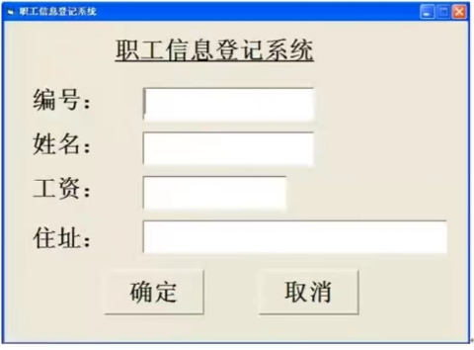
等价类测试
课后练习1：
根据“职工信息登记系统”的数据要求， 写出每个填写项的有效等价无效等价类 和边界值，并编写测试用例。
数据要求:“
编号:1--5000之间的整数，不能为空，不能重复；
姓名:3--10个字符，不能为空；
工资:1.00-30000.00 之间的小数(或整数)，可以为空，小数点后最多保留2位；
住址:0--30个字符。

Slide 113
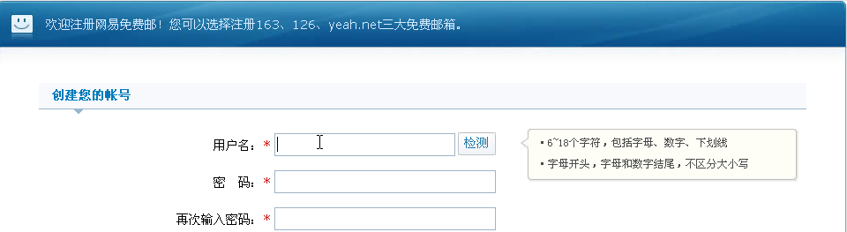
练习2：126邮箱注册功能——等价类法
下图所示是126邮箱注册功能页面，从图中可以看出，主页面包括3个关键信息：用户名、密码、确认密码，该页面使用了AJAX技术，在截图时，这里仅仅抓到了用户名的需求、密码及确认密码需求未能捕获，但不影响等价类方法的示范。
从下图中可以看出用户名需求为由6～18个字符构成，包括字母、数字、下画线，用户名以字母开头，以字母和数字结尾（此处有Bug，读者自行查找），不区分大小写。如果密码及确认密码有星号标志，则说明是必填项，规则要求假设是密码不能为空，确认密码需与密码一致。在实际测试过程中，测试需求应来源于经过评审的需求规格说明书，这里仅做示范。

Slide 114
根据上述需求进行等价类划分，可从被测字段、长度要求、组成要求、格式要求等几个因素考虑有效等价类及无效等价类的划分，经过细化后的等价类用例设计表下表所示。
测试项 | 测试点 | 需求规格 | 有效等价类 | 编号 | 无效等价类 | 编号
用 户 名 | 长度需求 | 6～18位 | [6,18] | A01 | 空 | B01
 |  |  |  |  | [1,6) | B02
 |  |  |  |  | >18 | B03
 | 组成需求 | 字母、数字、下画线 | 字母 | A02 | 特殊符号 | B04
 |  |  | 字母+数字+ 下画线 | A03 | 汉字 | B05
 | 格式需求 | 以字母开头 | 以字母开头 | A04 | 数字开头 | B06
 |  |  |  |  | 以下画线 开头 | B07
 |  | 以字母或数字结尾 | 以字母结尾 | A05 | 以下画线 结尾 | B08
 |  |  | 以数字结尾 | A06
密码 | 非空要求 | 不能为空 | 非空 | A07 | 空 | B09
确认密码 | 一致性要求 | 与密码一致 | 一致 | A08 | 不一致 | B10

Slide 115
采用等价类设计的3条原则，可抽取有效测试用例如下：
（1）A01A02A04A05A07A08
（2）A01A03A04A05A07A08
（3）A01A03A04A06A07A08
无效测试用例如下：
（1）B01
（2）B02
（3）B03
（4）B04
（5）B05……
根据等价类用例设计表提取用例时需注意条件间的互斥关系。例如，如果以字母结尾和数字结尾不可能同时出现，则不可能出现A05A06的组合，故126邮箱注册功能页面需求描述是错误的。考虑每个条件时，仅考虑自身条件，不可若干条件一起考虑，否则会很凌乱。例如，上例中的组成需求和格式需求，单独考虑各自的有效及无效等价类即可。

Slide 116
细化后的等价类有效用例如下表所示
用例编号 | EMAIL-ST-用户注册-001
测试项 | 用户注册邮箱功能测试
测试标题 | 验证正确的用户注册信息注册实现情况
用例属性 | 功能测试
重要级别 | 高
预置条件 | 无
测试输入 | 用户名:zhangsan,密码:zhangsan，确认密码:zhangsan
操作步骤 | 在注册页面输入测试数据； 单击“提交注册”按钮
预期结果 | 系统页面显示zhangsan注册成功，3s后成功跳转入zhangsan个人信息配置页面
实际结果
等价类设计法运用熟练后，等价类提取表不一定每次都需要详细列出，可根据实际需要编写，从而提高用例设计速度。

Slide 117
练习2：126邮箱注册功能——边界值法
测试项 | 测试点 | 需求规格 | 有效等价类 | 测试数据 | 编号 | 无效等价类 | 测试数据 | 编号
用户名 | 长度需求 | 6～18位 | [6,18] | 6 | A01 | 空 |  | B01
 |  |  |  | 18 | A02 | [1,6) | 5 | B02
 |  |  |  | 10 | A03 | >18 | 19 | B03
 | 组成需求 | 字母、数字、下画线 | 字母 |  | A04 | 特殊 符号 |  | B04
 |  |  | 字母+数字+下画线 |  | A05 | 汉字 |  | B05
 | 格式需求 | 以字母 开头 | 以字母开头 |  | A06 | 数字 开头 |  | B06
 |  |  |  |  |  | 以下 画线 开头 |  | B07
 |  | 以字母或数字结尾 | 以字母结尾 |  | A07 | 以下 画线 结尾 |  | B08
 |  |  | 以数字结尾 |  | A08
密码 | 非空要求 | 不能为空 | 非空 |  | A09 | 空 |  | B09
确认密码 | 一致性要求 | 与密码 一致 | 一致 |  | A10 | 不一致 |  | B10

Slide 118
感 谢 聆 听
冯东栋/ 河南大学
Notes:
每课结束时使用“以上是本节课的内容”“这一章讲到这里”

